Slide 2
第二单元 20以内的退位减法第5课时 解决问题

Slide 3
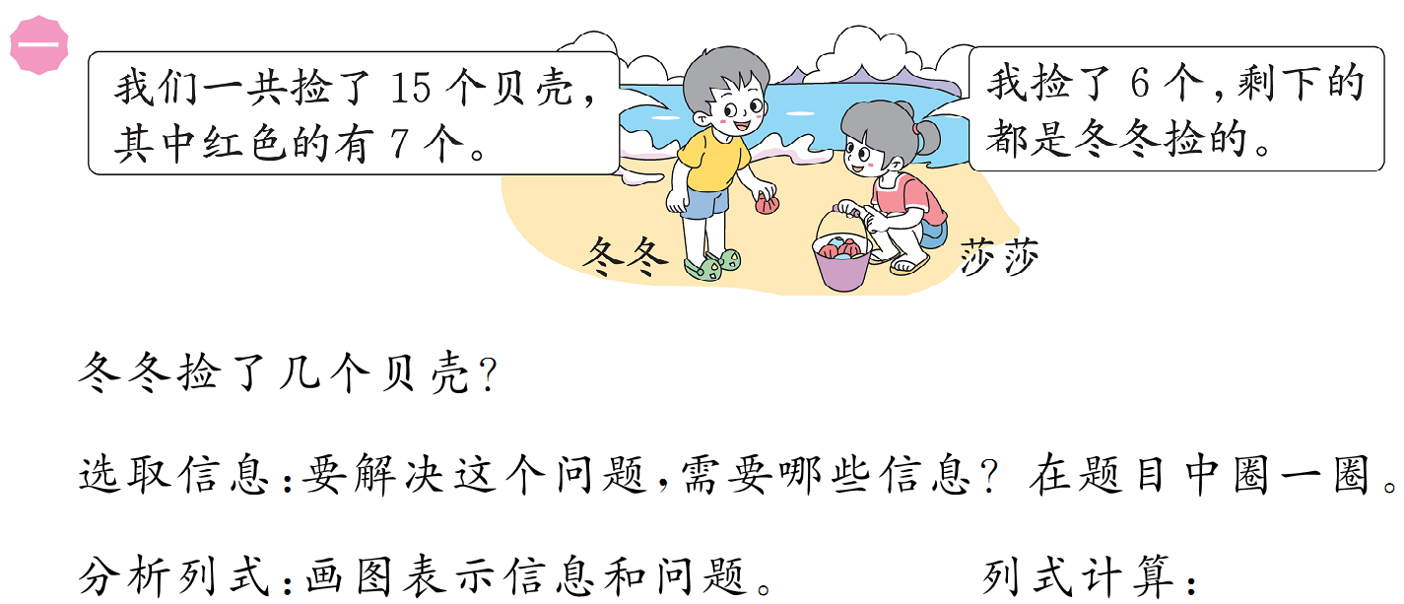

Slide 5
